Slide 1
A Nemzeti Színház története
Készítette: Cseppely Dominik, Kalászi Veronika, Lendvai Kíra és Pohl Boglárka
Források: https://nemzetiszinhaz.hu/ https://mandadb.hu/tetel/586551/A_Nemzeti_Szinhaz_musora_1837_VIII_22tol_1941_VI_21ig
https://hu.wikipedia.org/wiki/Nemzeti_Sz%C3%ADnh%C3%A1z

Slide 2
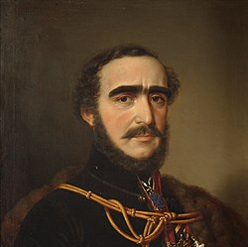
ELŐZMÉNYEK
A Nemzeti Színház létrehozását gróg Széchenyi István álmodta meg/indítványozta 1832-ben a Duna partjára.
1836-ban elrendelték az épület felépítését és 1837. augusztus 22-től 1840-ig Pesti Magyar Színház néven, majd 1840-től Nemzeti Színház néven üzemelt.

Slide 3
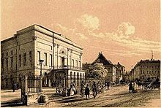
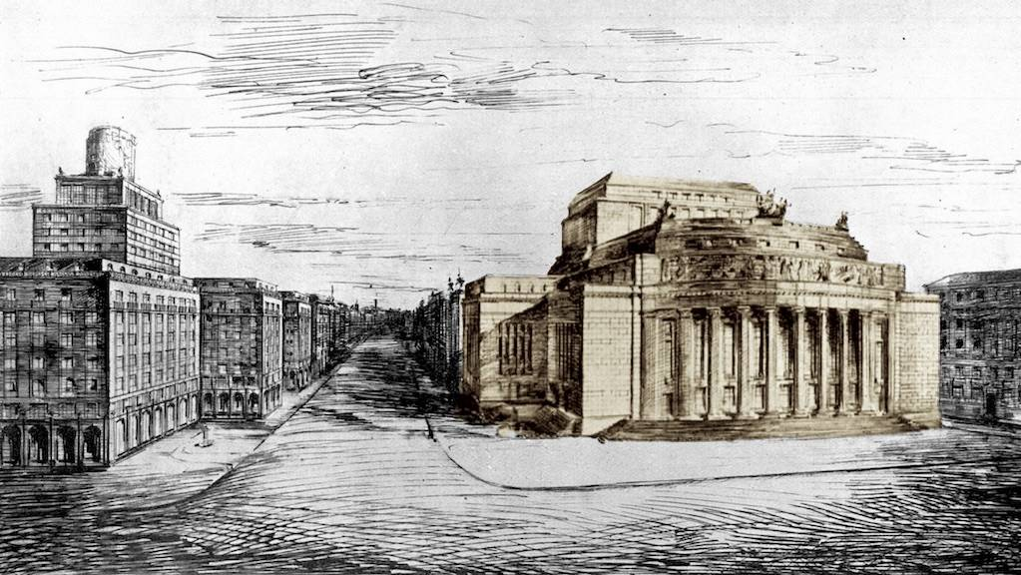
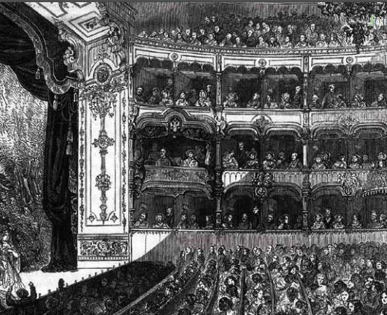
Astoria 1837-1908
Az első állandó magyar színházat 1837-ben nyitották meg Pesten (Pesti Magyar Színház néven)
1840-től Nemzeti Színház néven működött tovább.
4. magyar nyelvű színház Magyarországon: dísztelen, egyemeletes épület volt, de az 1860-as években az épület homlokzatán változtatásokat végeztek. Illetve 1875-ben a színházat megnagyobbították és még egy emeletet építettek rá, valamint színházi műhelyeket és színész lakásokat is létrehoztak.
1908 nyarán a Nemzetit életveszélyesnek nyilvánították és bezáratták, majd 1913 októberében és 1914 márciusában lebontották.

Slide 4
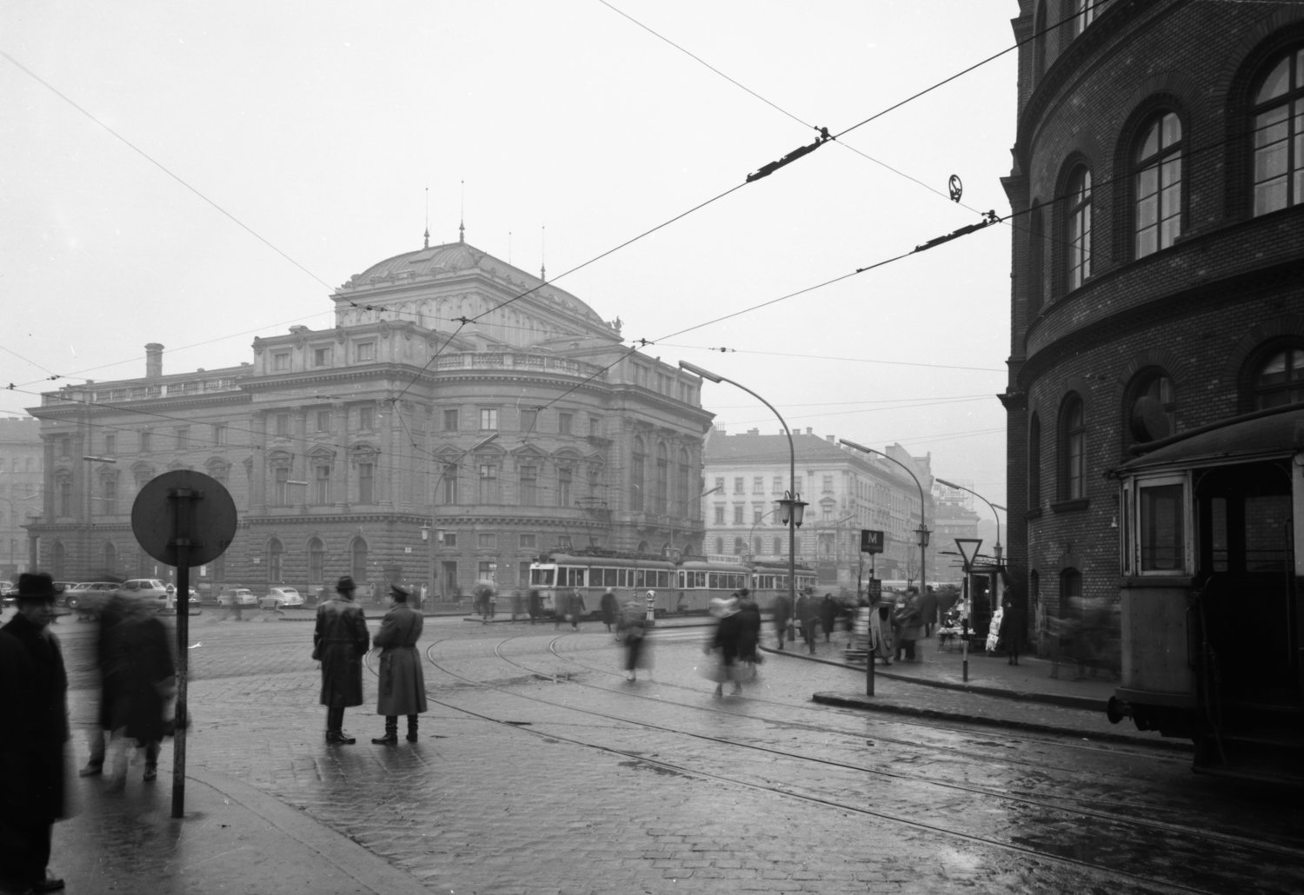
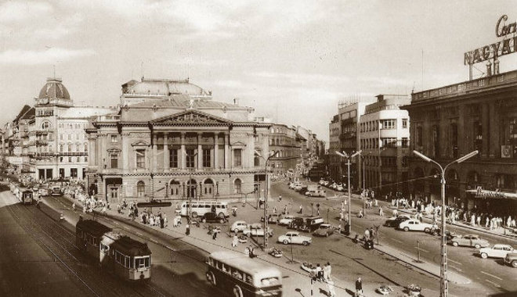
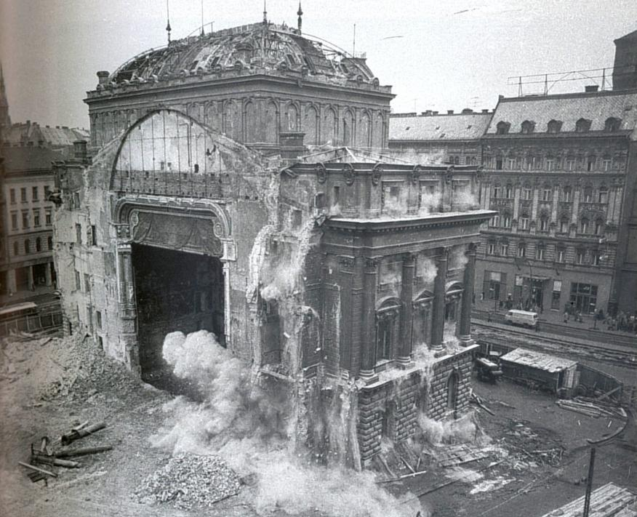
Blaha Lujza tér 1908-1964
A Népszínházat 1875-ben építették dalszínháznak, az épület díszes a színpadtere óriási volt és 500-zal több nézőt tudott befogadni, mint a régi Nemzeti Színház. Így 1908 augusztusától a bezárt Nemzeti itt tartotta az előadásait és 9 évre kötöttek szerződést az új épület átadásáig (évi 60 000 korona bérért)
1912-ben megvoltak az új színház tervei, de az első világháború kitörése miatt 1904 júliusában kiderült, hogy a megépítésére nincs lehetőség, így 56 évig játszottak a Blaha Lujza téri épületben
1964. február 13-án bejelentették a televízióba, hogy metróépítés miatt a színházat le kell bontani
Az utolsó előadást 1964. június 28-án tartották, majd 1965. január 15-én elkezdték az épület lebontását
4 robbantással semmisítették meg a színházat:
1. 1965. március 15.: színház pincéjét és tartófödémeit
4. 1965. április 23.: utolsó falszakasz

Slide 5
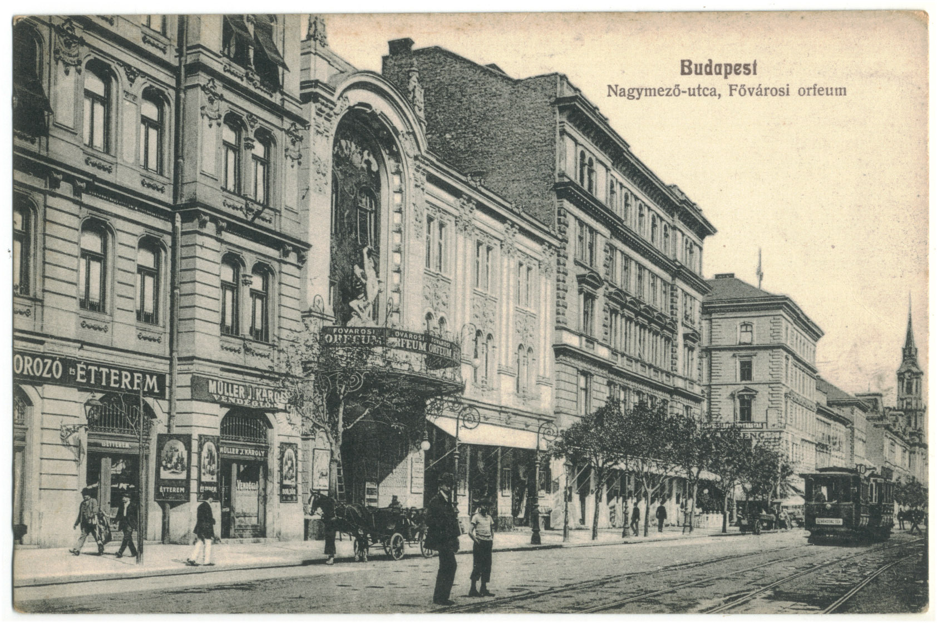
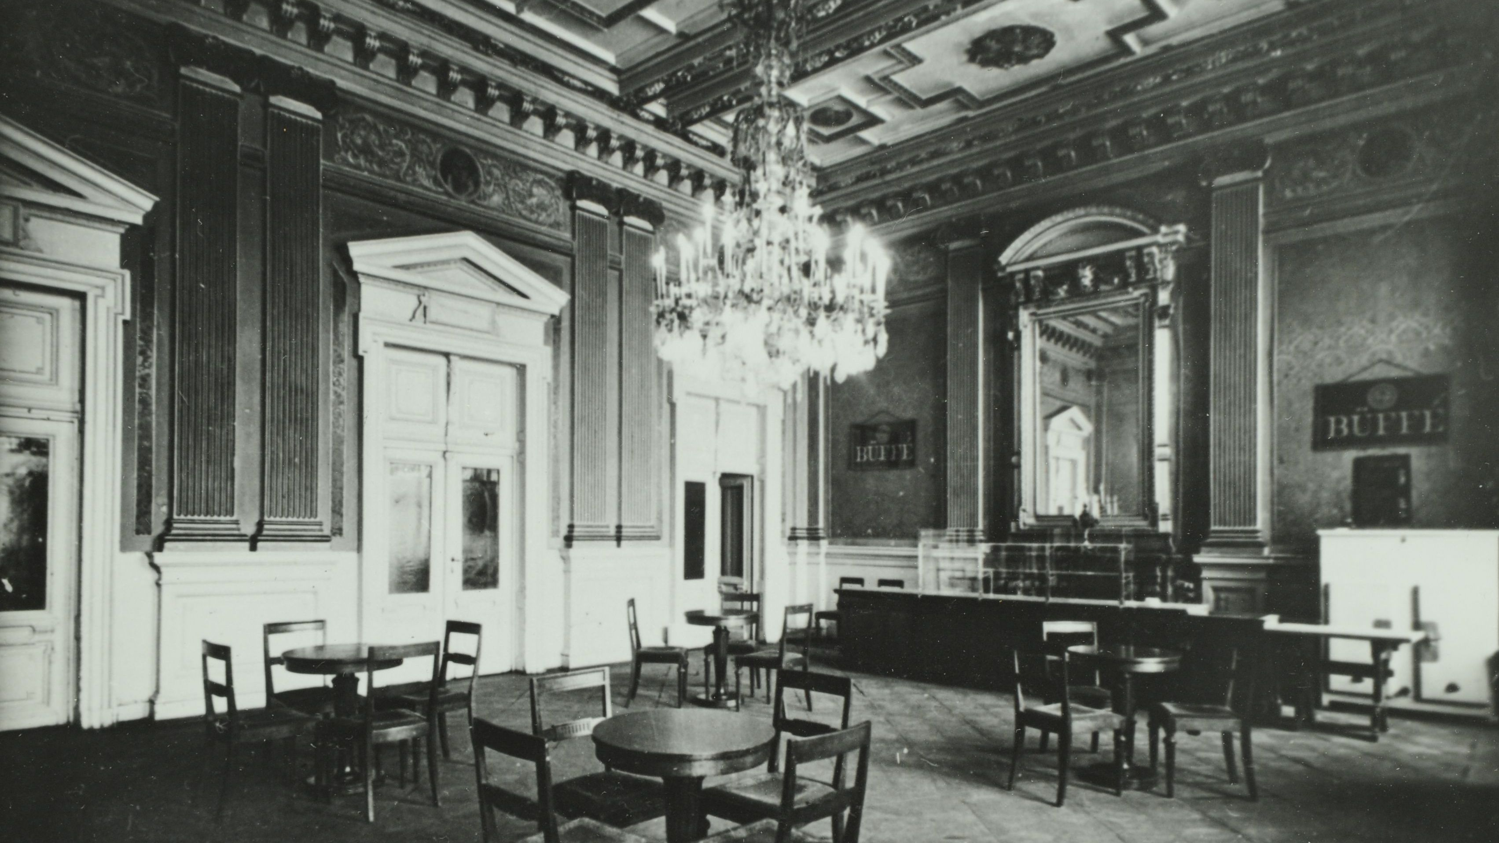
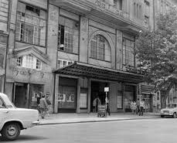
Nagymező utca 1964-1966
1964. október 2-án nyitotta meg kapuit a Nemzeti Színház társulata a Nagymező utcában, a mai Thália Színház helyén
A társulat 2 évig játszott itt
1965-ben pályázatot indítottak a Városligetben építendő új Nemzeti Színházra

Slide 6
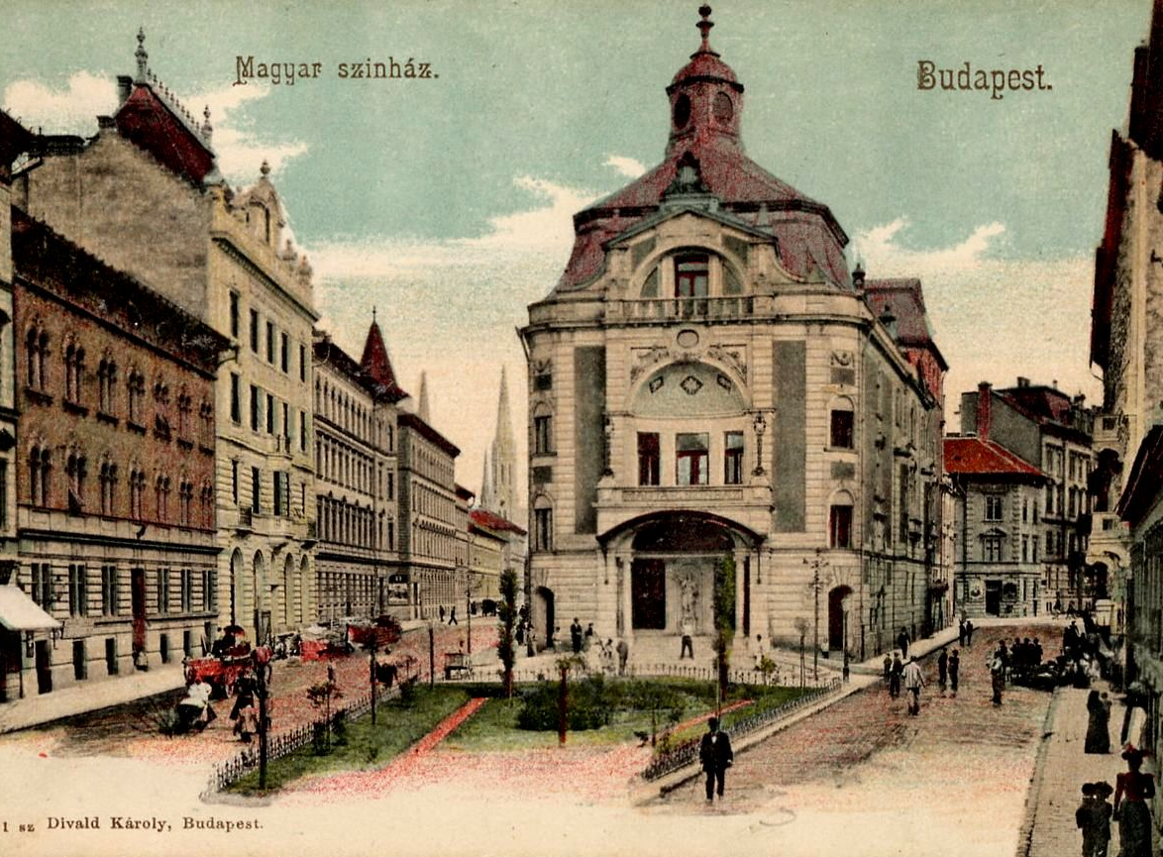
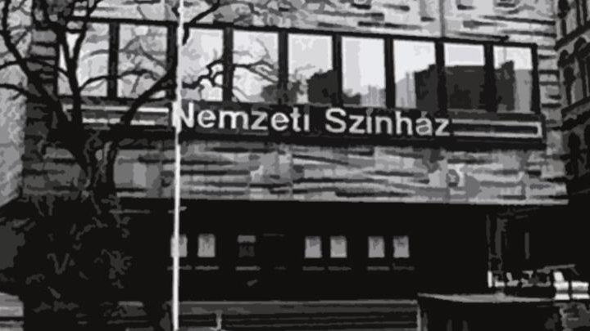
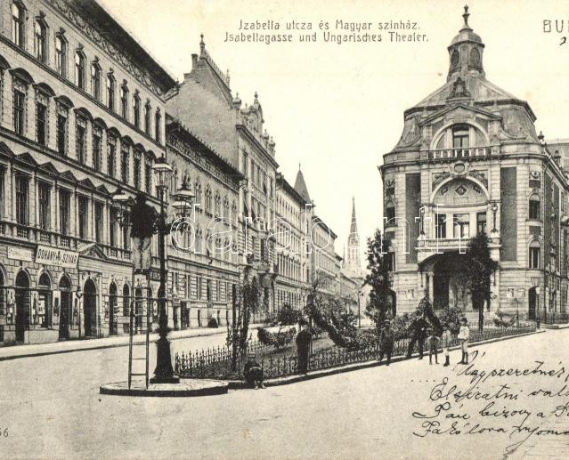
Hevesi Sándor Tér (1966-2000)
1966. október 1-jén költözött át a színház a Hevesi Sándor térre, majd az elkövetkezendő két évben alakításokat is végeztek, mint például az épület kocka alakú homlokzata vagy a korszerűsített belső terek
Majd 2000. szeptember 1-től 2002-ig a nemzeti Színháznak nem volt társulata, és az ittj átszó színészi csoport ma már Pesti Magyar Színház néven működik tovább

Slide 7
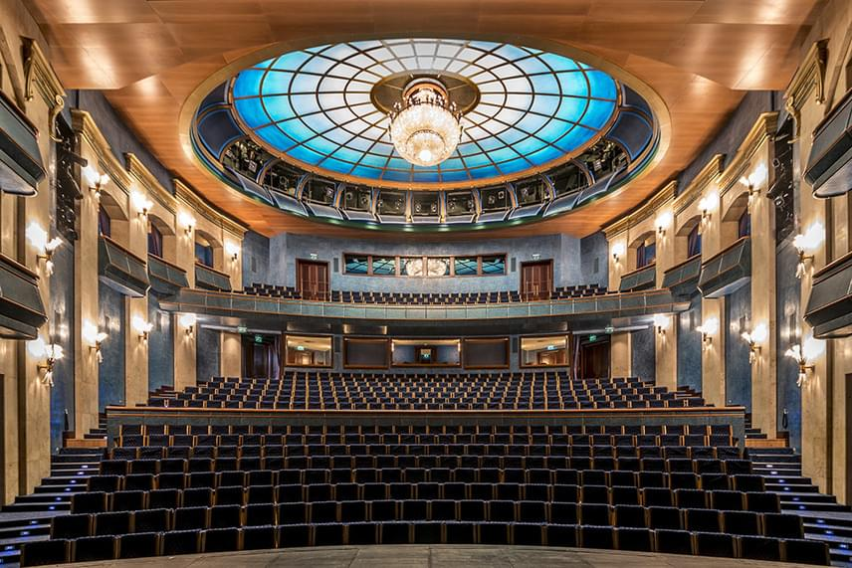
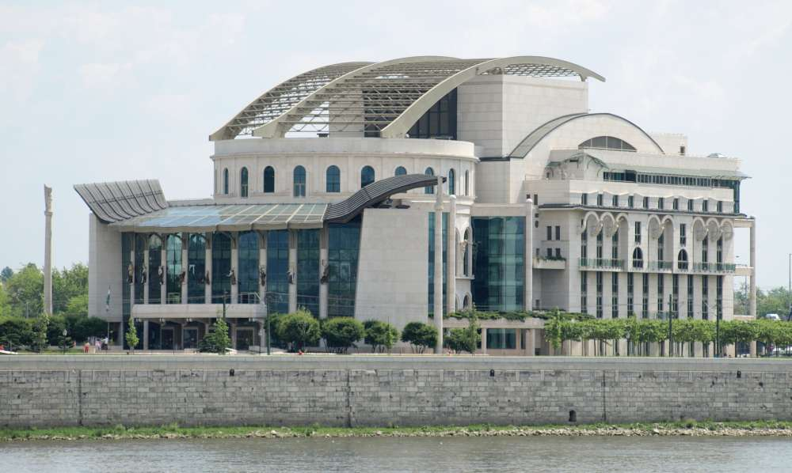
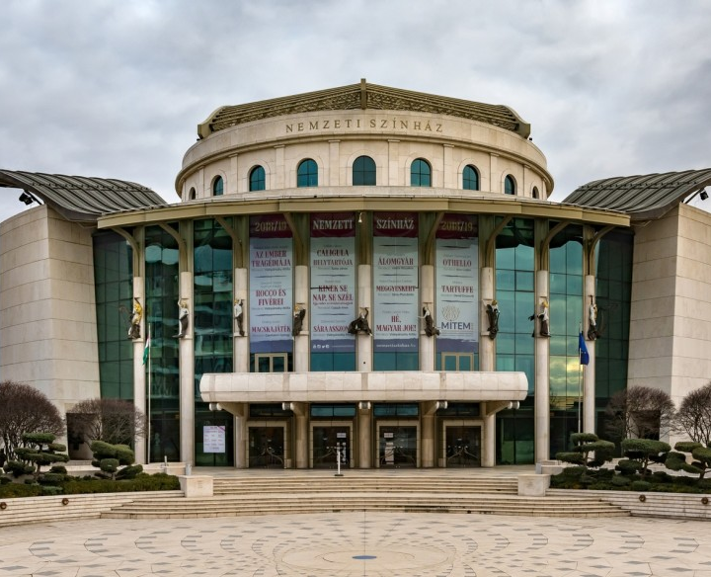
A mai Nemzeti Színház
A ma is látható Nemzeti Színház megépülése, sok éven át tartó várakozás volt
1965-ben beadott pályázat a Vásorligetben építendő nemzeti Színházra nem valósult meg, ugyanígy a mai Erzsébet téren sem volt lehetőség a megépítésére
Bán Ferenc, aki megnyerte az 1997-es építési pályázatot, 1998. március 28-án el is kezdte az építkezést az azonban szeptemberben már le is állt
Ezt követően 1999. márciusában Schwajda György kezébe kerül az irányítás az épület megtervezésével kapcsolatban
Mivel a Városligeti építkezéshez végül nem kaptak engedélyt, az építkezés a kormány 1999. augusztusi döntésének értelmében a nemzeti Színház a ferencvárosi expóterületen épült fel.
Az épület végül 2002. március 15-én nyitotta meg kapuit (Budapest, Bajor Gizi park)

Slide 8
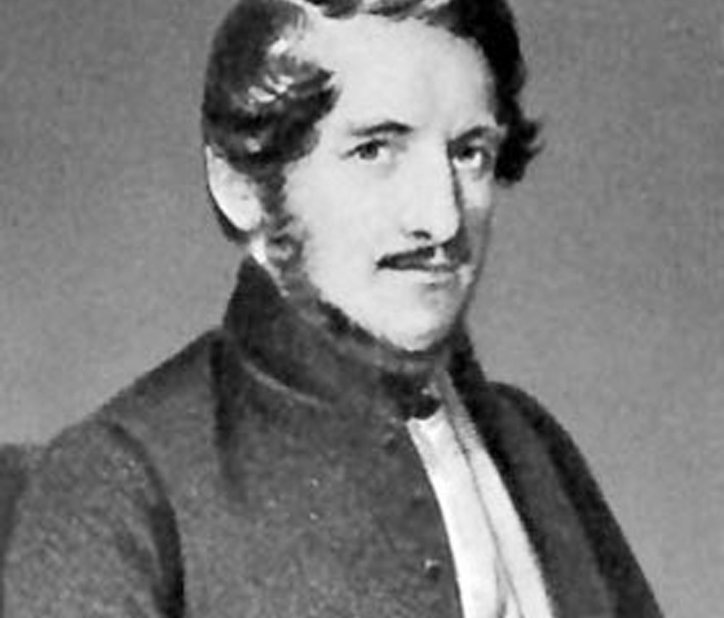
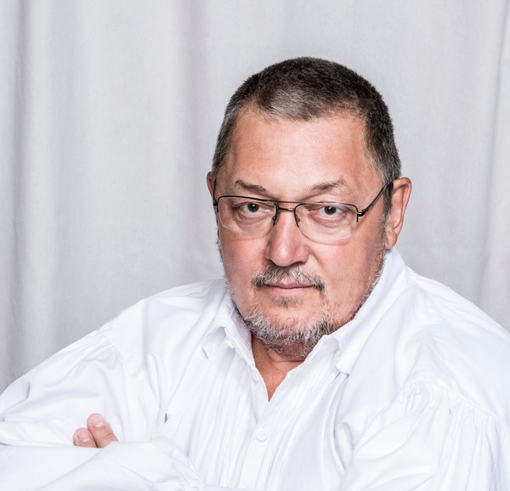
Első, utolsó és főbb igazgatók
Pesti Magyar Színház:
→ Bajza József (1837-1838)
→Nyáry Pál (1839-1840)
Nemzeti Színház:
→ gr. Ráday Gedeon (1840)
→Iglódi István(1999-2000)
Bajor Gizi parki Nemzeti:
→Schwajda György (200-2002)
→Bosnyák Miklós (2002-2003)
→Jordán Tamás (2003-2008)
→Alföldi Róbert (2008-2013)
→Vidnyánszky Attila (2013-)

Slide 9
Az első előadás
Árpád ébredése (élőjáték)
Írta: Vörösmarty Mihály
„Hazádba hoztalak / Hogy népedet lásd ezred év után” – így szólt a Sírszellem 1837. augusztus 11-én este a Pesti Magyar Színház színpadán, az intézmény ünnepélyes megnyitásakor
Vörösmarty reprezentatív munkája egyfajta bevezetésnek íródott a budapesti Magyar Színházba járáshoz, így tekintjük ezt a rövid művet a színházavatás jelentős részének
A mű A Magyar Tudós Társaság 1833-as pályakérdésére készült

Slide 10
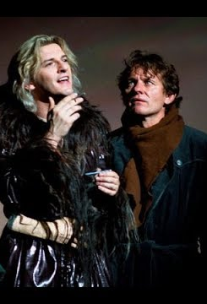
A jelenlegi színház bemutatója
A jelenlegi Nemzeti Színház megnyitó előadása 2002. március 15-én került bemutatásra
Címe: Az ember tragédiája, amely egy drámai költemény három részben bemutatva
írta: Madách Imre
Rendezte: Szikora János
Színészek között ott volt, Alföldi Róbert, Bodrogi Gyula, Bitskey Tibor, Szarvas József …..
A bemutató előtt megjelent interjúkban Szikora János azt nyilatkozta hogy azért esett választása a Tragédiára, mert az, a Bánk bánnal ellentétben, nem nemzeti, hanem globális dimenzióban gondolkodik

